Slide 1
第2章 UDP协议应用编程基础
江西理工大学信息工程学院
王俊岭

Slide 2
C/S模型
大多数网络应用系统可分为两个部分：客户端(C)和服务器端(S)
Server
Client
Communication link
Network application : client and server

Slide 3
Client
...
Client
Server
...
Client
Server handling multiple clients at the same time

Slide 4
Client
Server
User
process
Application protocol
Application layer
UDP protocol
transport layer
UDP
UDP
Protocol stack
within kernel
IP
IP protocol
IP
network layer
Ethernet
driver
Ethernet protocol
Ethernet
driver
datalink layer
Actual flow between client and server
Ethernet
Client and server on the same Ethernet communicating using UDP

Slide 5
client
application
server
application
Host
with
TCP/IP
Host
with
TCP/IP
LAN
LAN
router
router
WAN
router
router
router
router
Client and server on different LANs connected through a WAN

Slide 6
UDP协议特点
UDP传输层协议
  无连接
  仅最大努力交付，不可靠(差错、丢失、重复、不按序到达）
  面向报文
  没有拥塞控制
  首部开销少，只有8个字节
  提供一对一，一对多，多对多通信服务
  复用与分用

Slide 7
UDP应用层协议
域名系统 (DNS)
简单网络管理协议 (SNMP)
动态主机配置协议 (DHCP)
路由信息协议 (RIP)
简单文件传输协议 (TFTP)
网络游戏

Slide 8
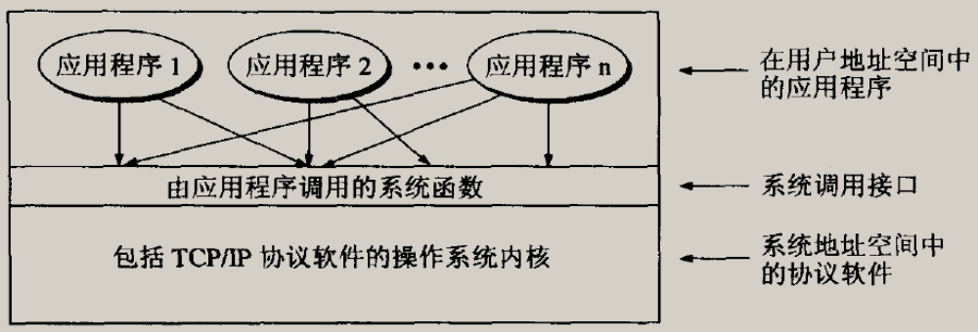
系统调用

Slide 9
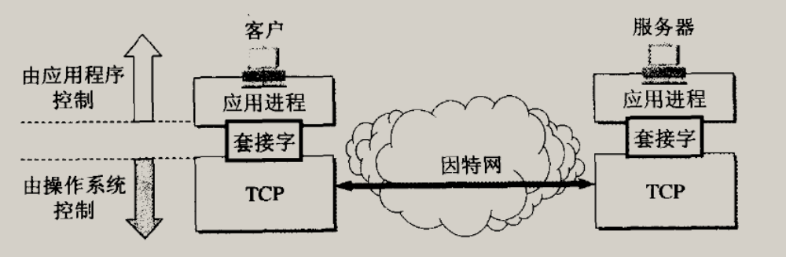
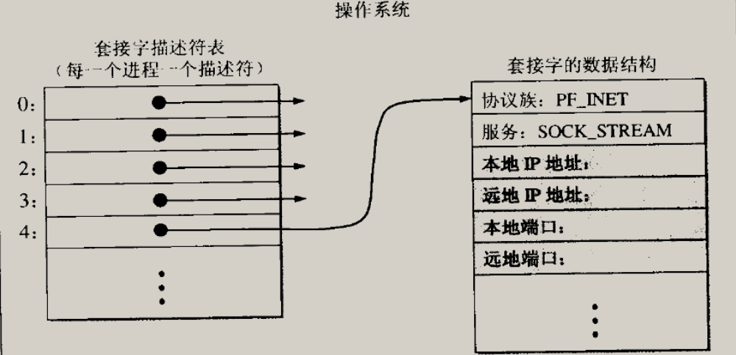
应用编程接口----socket套接口

Slide 10
socket的含义
应用编程接口socket API
socket API的函数socket
socket函数的返回值，称为socket描述符
操作系统内核中联网协议Berkeley实现，称为socket实现
RFC793定义：端口号拼接（contatenated with）到IP地址

Slide 11
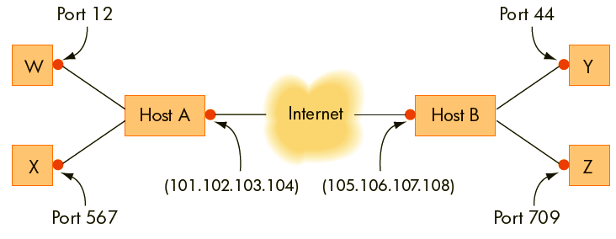
传输层IP地址和端口号
传输层5元组
套接口是应用层到传输层的接口,称为socket

Slide 12
套接口地址结构
Socket = IP address + TCP or UDP port number
大多数套接口函数都需要一个指向套接口地址结构的指针作为参数

Slide 13
IPv4 套接口地址结构
//#include <winsock2.h>
struct sockaddr_in {
short sin_family;
u_short sin_port;
struct in_addr sin_addr;
char sin_zero[8];
};
struct sockaddr {
u_short sa_family;
char sa_data[14];
};

Slide 14
问题
常见的应用的协议，如DNS，DHCP，POP3，SMTP，SNMP，HTTP等
特定的网络应用，无标准，如何处理？（比如QQ，迅雷等）

Slide 15
解决方案
自定义协议（协议2.1）
  报文以\r\n结束
  服务器发送本地时钟给客户端校时
  客户端发送信息给服务器，服务器转发给所有其它客户端，类似QQ群组聊天

Slide 16
一般UDP应用编程流程
客户端
服务器端
WSAStartup
WSAStartup
socket
socket
bind
sendto
recvfrom
recvfrom
sendto
closesocket
closesocket
WSACleanup
WSACleanup

Slide 17
UDP应用编程实例
实现类似QQ群内聊天功能（自定义协议2.1）
思路：一台作为服务器，接收到某个客户端消息后，再转发给所有其它客户端

Slide 18
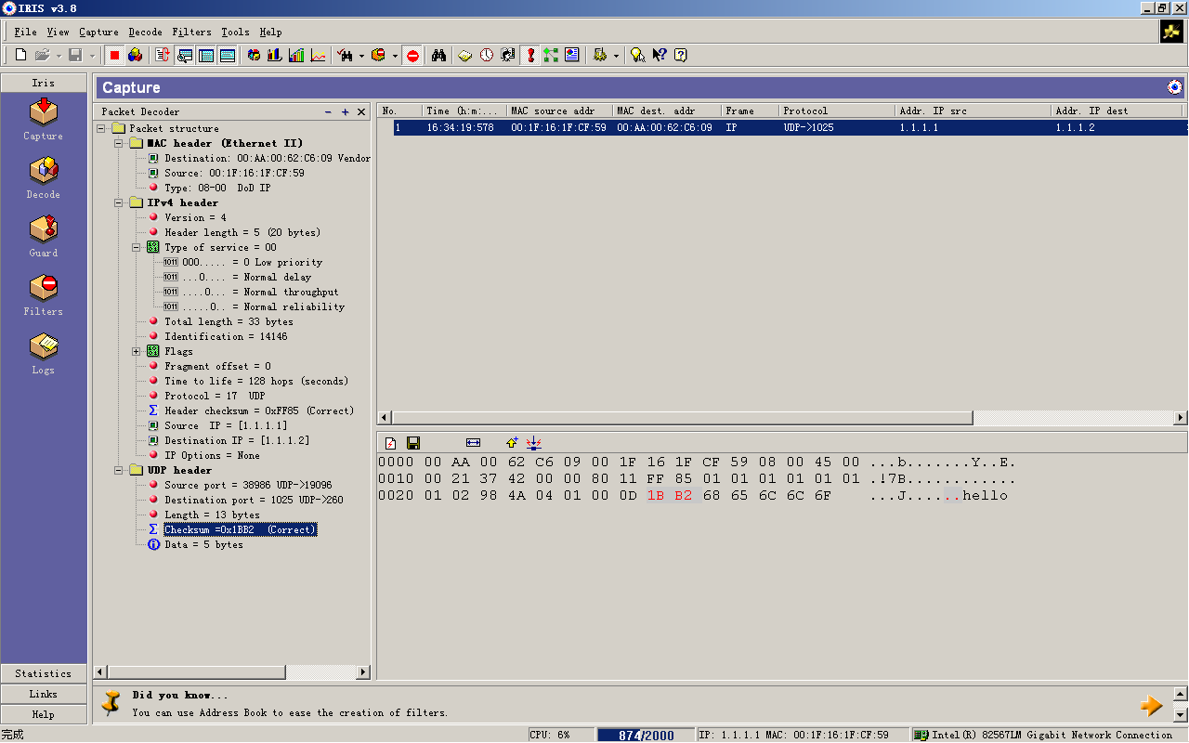

Slide 19
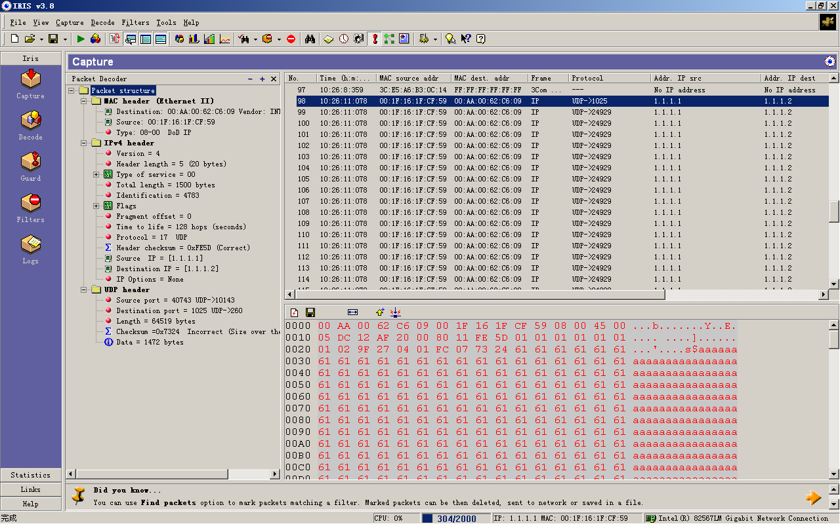

Slide 20
注意事项
环境VC++6.0,工程的建立
socket程序的配置
程序调试
验证UDP不可靠：连续发送1024个报文，报文大小从1到1024，服务器无法全部接收

Slide 21
现 场 演 示

